Slide 1
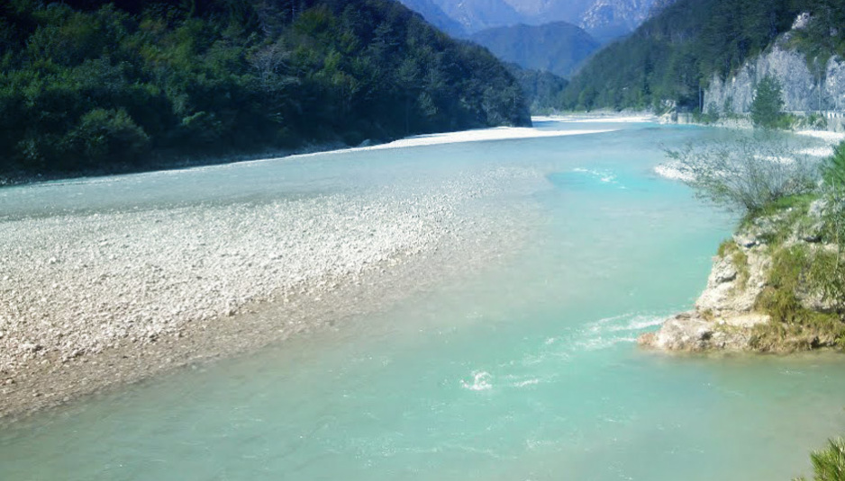
Il dono dell’acqua Comm.ne stili di vita

Slide 2
Quanta acqua consuma questo giovane uomo lavandosi i denti?

Slide 3
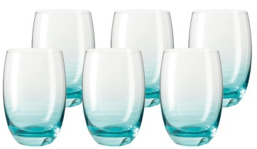
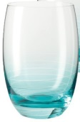
Maurizio consuma
... ma avrebbe potuto usarne solo uno

Slide 4
Riconoscete questo rumore?

Slide 5
Pierino è andato a fare la pipì e ha tirato 1 volta lo sciacquone. Quanta acqua ha consumato Pierino ?

Slide 6
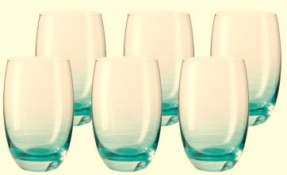
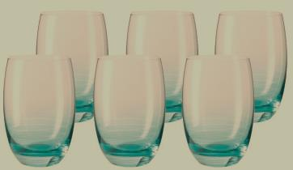
Quanta acqua ha consumato Pierino ? (in bicchieri)
40 bicchieri
(6 l)
60 bicchieri
(9 litri)
20 bicchieri
(3 l)

Slide 7
E prima di uscire dal bagno
Pierino si lava le mani.....

Slide 8
Dopo una intensa giornata di attività anche Teddi va a farsi la doccia. Quanta acqua (in litri) consuma Teddi se tiene aperta la doccia per 10 min? ... e se aprisse la doccia solo per bagnarsi e poi, solo alla fine, per risciacquarsi?

Slide 9
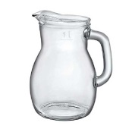
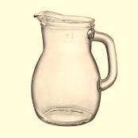
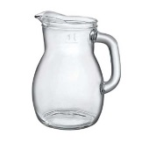
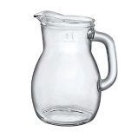
10 min di doccia
Acqua aperta solo all’inizio e alla fine

Slide 10
E se a casa qualcuno preferisse il bagno alla doccia.. Quanti litri utilizzerebbe (quanti secchi) ?

Slide 11
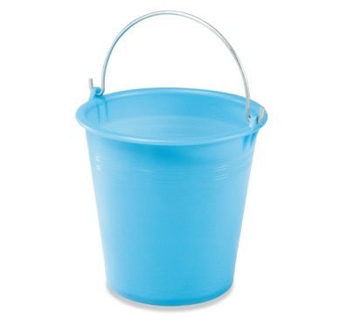
Quanti secchi?
3 secchi 6 secchi 9 secchi

Slide 12
Quanta acqua consuma in media ogni giorno una famiglia italiana, una nordamericana e una africana?

Slide 13
20 litri 165 litri 425 litri

Slide 14
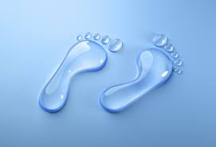
Cos’è l’impronta idrica?
L’impronta che si lascia per terra quando si bagnano le scarpe di pioggia?
Il consumo dell’acqua giornaliero per lavarsi e per bere?
un indicatore del volume totale di risorse idriche utilizzate da un paese per produrre i beni e i servizi consumati dagli abitanti della nazione ; comprende l’acqua, prelevata da fiumi, laghi e falde acquifere , impiegata nei settori agricolo, industriale e domestico e l’acqua delle precipitazioni piovose utilizzata in agricoltura

Slide 15
Sai quanta acqua viene utilizzata per produrre 1 Kg di pomodori e 1 hamburger?

Slide 16
i consumi "virtuali" ad esempio sui prodotti agricoli →quando consumiamo 1 kg di grano, in realtà stiamo consumando i 1000 litri di acqua che sono stati necessari per produrlo →quando consumiamo 1 Kg di bistecca, stiamo consumando i 13.000 litri di acqua necessari per produrre quelle quantità di carne.

Slide 17
Il consumo suggerito e il consumo dell’acqua legato alla produzione dei cibi

Slide 18
Quanta acqua occorre al giorno per vivere?
Il consumo annuo medio di acqua
in America settentrionale di 1798 m3,
in Europa è di 625m3,
In Africa la media è pari a 200 m3 pro-capite,
in America meridionale di 335 m3.
Un italiano in media consuma
213 litri di acqua, di questi solo 3 litri sono per bere e 210 per usi non alimentari, cioè domestici ... In Italia si registra il tasso più elevato di consumi pro-capite per uso domestico: 78 m3 per abitante. Gli italiani sono inoltre i primi consumatori in Europa di acqua minerali.
40 litri per fare una doccia, mentre per i 2/3 dell'umanità 40 litri rappresentano il consumo di intere settimane.

Slide 19
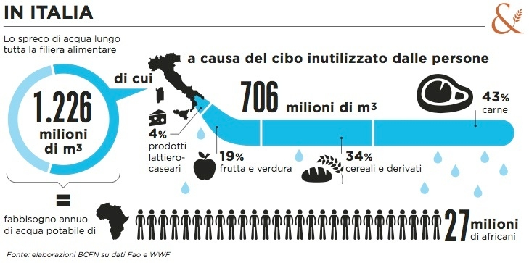
E riguardo gli spechi....

Slide 20
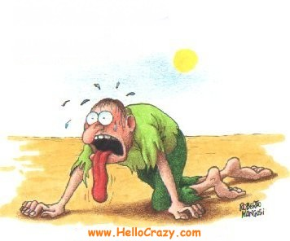
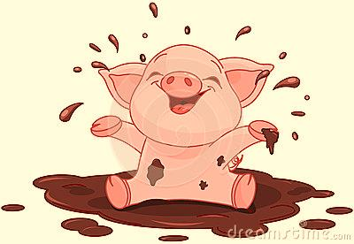
E allora evitiamo di lavarci e beviamo poco?
Nooooo!

Slide 21
Possibili attività
Partire dalle canzoni conosciamo sull’acqua come pretesto per introdurre l’argomento
Partire dal conoscere e valorizzare le fonti d’acqua che ci sono vicino a ogni casa dove facciamo i nostri campi:
Cimolais
Tramonti
Fanna
Forgaria
Lorenzago
Auronzo
Proporre ogni giorno una domanda su cui riflettere
Proporre una attività con tutti o una parte degli stimoli della presentazione in power point

Slide 22
Possibili attività
Fate fare una pubblicità, slogan, jingle, bangs, minivideo, una poesia, una rima, un flash mob ... sul dono dell’acqua:
Affidare una bottiglia d’acqua a ciascuno ad inizio giornata e vedere quanto gli dura oppure chiedere a ciascuno di scriversi ogni volta che consuma dell’acqua durante il giorno e verificare i consumi individuali a fine giornata
Verifica a fine campo se i ragazzi si ricordano quanta acqua viene consumata/ sprecata per lavarsi i denti, farsi la doccia, ...
Consegna fine campo qualcosa che possa essere poi condiviso in famiglia (i consumi dell’acqua legati all’igiene, l’impronta dell’acqua, .... )

Slide 23
Da evitare ....
Spreco d’acqua con i giochi
Incoerenza come educatori nell’utilizzo dell’acqua
......
Trovate tutto su Accanto.org
E buon campo a tutti!

